Slide 1


APOSTILA
do Prof. Eduardo
Sistemas Digitais e Microprocessadores
Introdução à álgebra booleana
Prof. Eduardo Furlan
Última edição: 2026-03-01

Slide 2
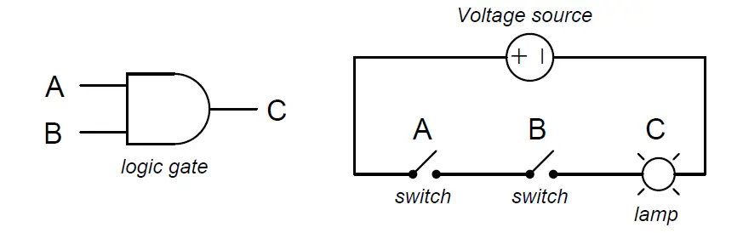
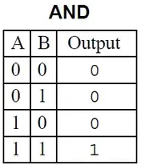
E (AND)
C = A · B
https://instrumentationtools.com/logic-gates/

Slide 3
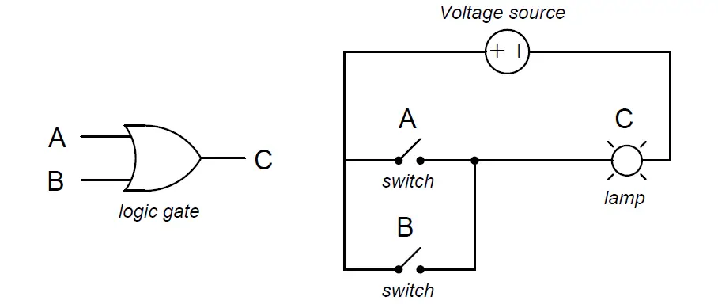
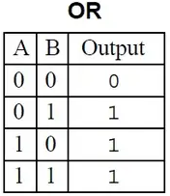
OU (OR)
C = A + B
https://instrumentationtools.com/logic-gates/

Slide 4
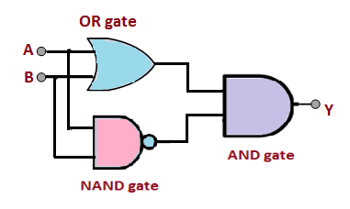
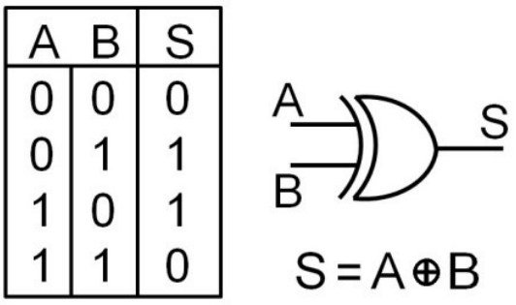
Ou exclusivo (XOR)
https://byjus.com/neet/exclusive-or-gate/

Slide 5
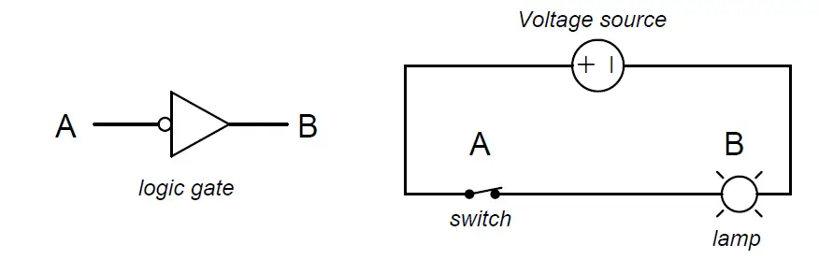
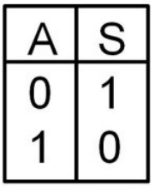
NÃO (NOT)
B = A
https://instrumentationtools.com/logic-gates/

Slide 6
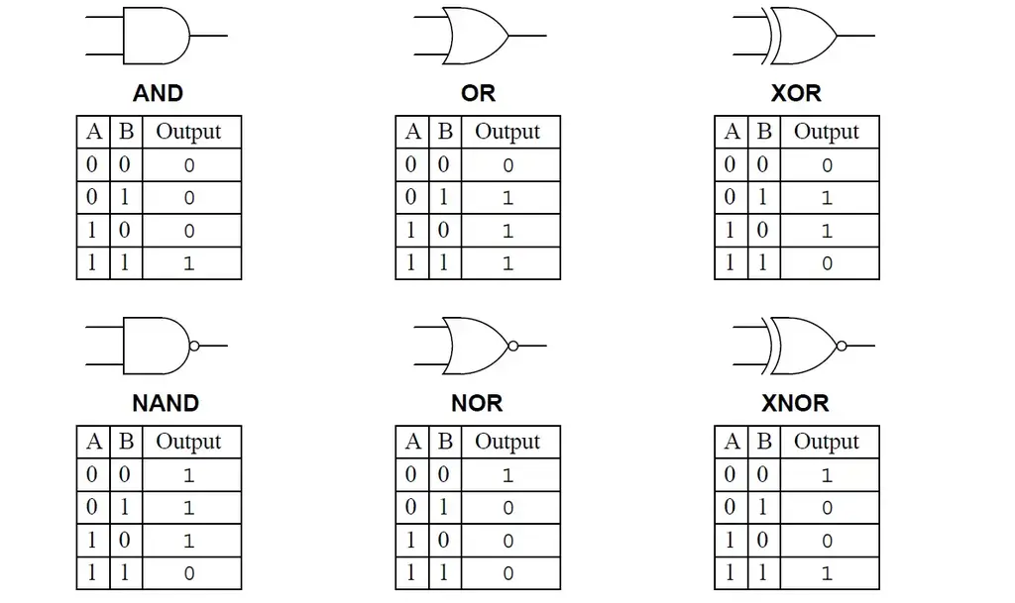
Tablea verdade
eXclusive OR
https://instrumentationtools.com/logic-gates/

Slide 7
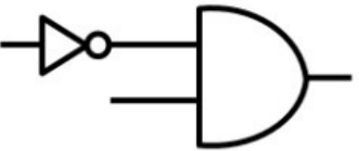



Equivalência

Slide 8
Leis básicas da álgebra booleana
Comutativa
  A + B = B + A e A · B = B · A
Associativa
  A + (B + C) = (A + B) + C e A · (B · C) = (A · B) · C
Distributiva
  A · (B + C) = A · B + A · C

Slide 9
Regras da álgebra booleana
A + 0 = A | A + A = A | = A
A + 1 = 1 | A + A = 1 | A + A · B = A
A · 0 = 0 | A · A = A | A + A · B = A + B
A · 1 = A | A · A = 0 | (A + B) · (A +C) = A + B · C

Slide 10
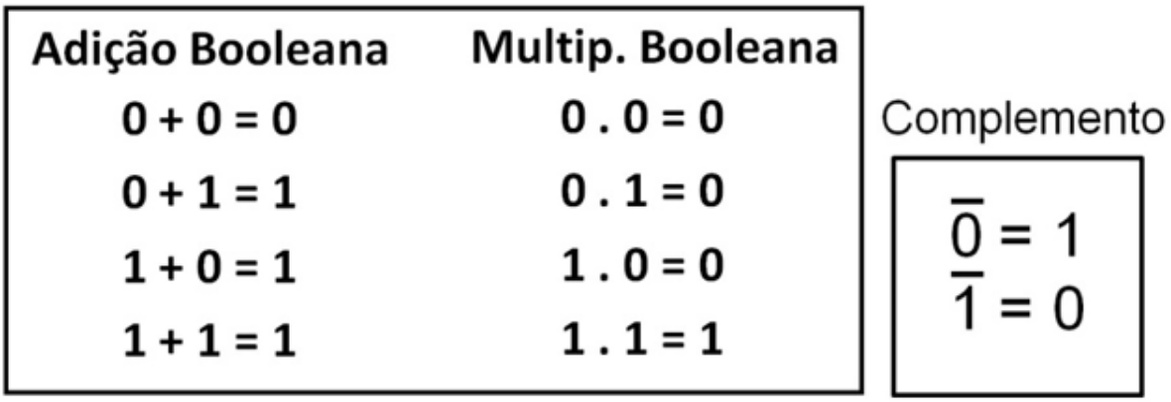
Operações aritméticas booleanas
OR
AND
NOT

Slide 11
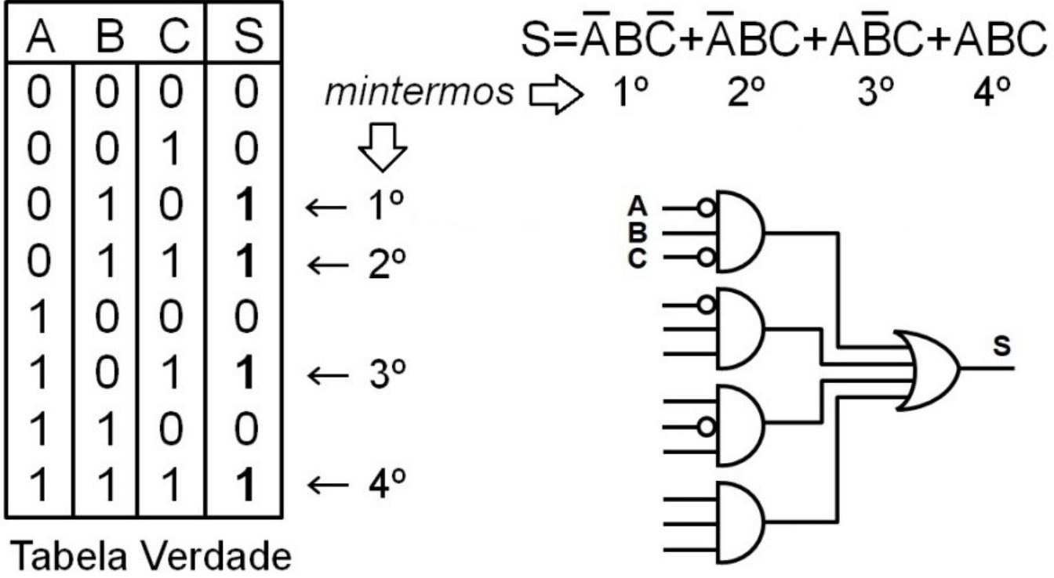
Método dos mintermos
(obter o circuito a partir de uma tabela verdade)
somas de produtos
- o “min” seria porque o resultado “1” geralmente ocorre poucas vezes

Slide 12
Método dos mintermos
Obtenção de um circuito a partir da Tabela Verdade (TV)
Saída 0 é desconsiderada
Cada saída 1 corresponde a 1 mintermo
Cada mintermo é um AND das entradas
A saída final é um OR dos mintermos
“1 → AND → OR”

Slide 13
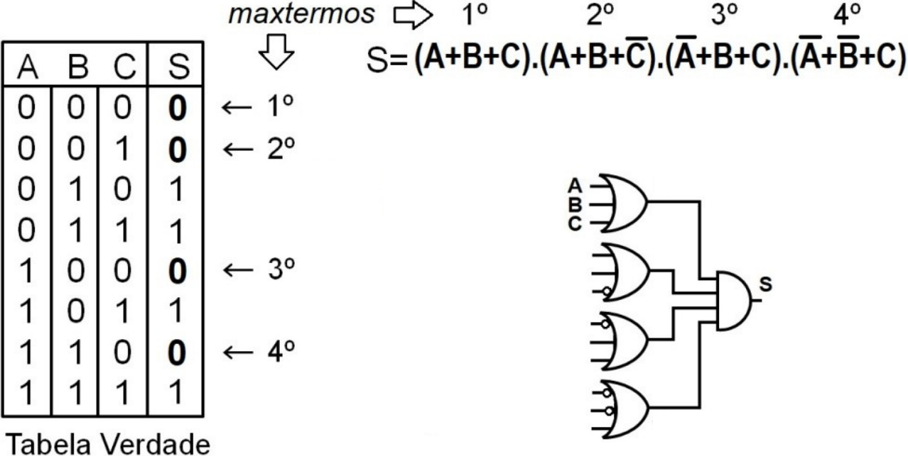
Método dos maxtermos
AND
OR

Slide 14
Método dos maxtermos
Saída 1 é desconsiderada
Cada saída 0 corresponde a 1 maxtermo
Cada maxtermo corresponde a OR das entradas
A saída final é um AND dos maxtermos
“0 → OR → AND”

Slide 15
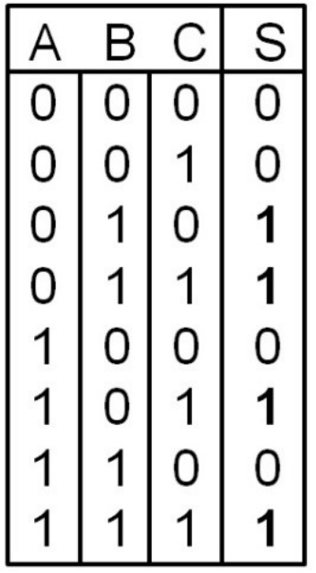


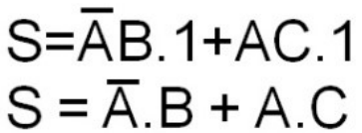
Simplificação booleana
“A + A = 1”
“A · 1 = A”

Slide 16
Mapa de Karnaugh
Método para simplificação de expressões booleanas
Simplifica de forma indireta, por meio de arranjos e regras
Encontra a expressão mais simplificada possível (“expressão mínima”)

Slide 17
Passos
Tabela com variáveis de entrada em 2 grupos
  Linhas da tabela
  Colunas
Mapear as combinações possíveis, seguindo a ordem do “Código de Gray”
A tabela é preenchida de acordo com os valores da saída da tabela-verdade
Criar em grupos de 2, 4, e 8
  Importante usar estas quantidades

Slide 18
Passos
Grupos podem ser retangulares ou quadrados
O grupo deve ser o maior possível
Pode haver intersecção de grupos
Todas as saídas unitárias devem ser agrupadas
Se sobrar um “1”, deve ser criado um grupo com ele

Slide 19
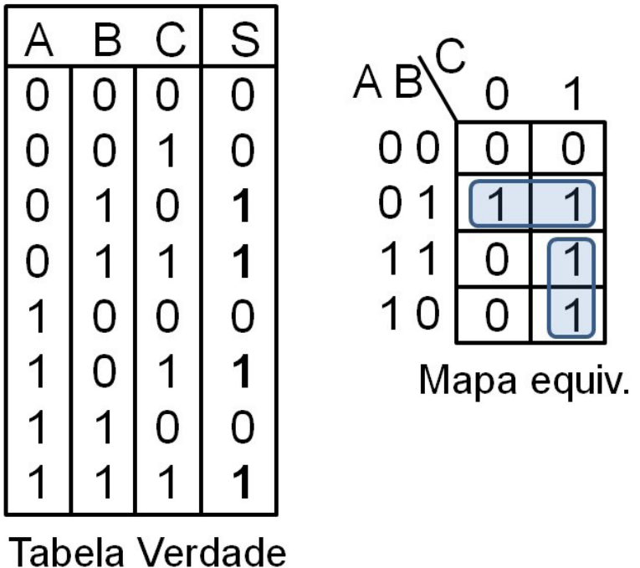
Conversão de tabelas
agrupa em 2, 4, ou 8
“Código de Gray”

Slide 20
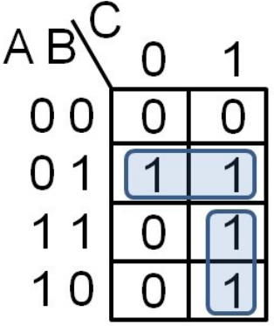
Tabela do slide anterior
A = 0, B = 1, C = 0 ou 1
  A · B
A = 1, B = 0 ou 1, C = 1
  A · C
S = A · B + A · C
(não coloca na
fórmula)

Slide 21
APOSTILA
do Prof. Eduardo
https://github.com/efurlanm/teaching/
Prof. Eduardo Furlan
2023

